Slide 1
英语语法
从入门到高级（放弃）
介词
Jack M.

Slide 2
介词内容
1、作用
2、分类
3、意思
4、易混
5、搭配

Slide 3
1、介词作用
句子中用法
定语The method of success.（成功的方法）
状语She lives in Vancouver.（她住在温哥华）
表语It is in the right screw.（它是一个正确的螺丝）
宾补He put the cellphone on the desk.（他把手机放在桌子上）
同位语As a doctor, he is responsible for his patient.
（他作为医生，他对他病人负责）

Slide 4
2、介词分类
按结构分
单个介词：at、in、of、after等
合成介词：into、inside、outside等
分词介词：including、considering
短语介词：in front of、accord to等
按词义分
地点、方向、时间、方式、涉及、目地、原因、比较、伴随

Slide 5
3、介词意思
常见介词意思
on | in | away from | into | down | through
in front of | behind | along | past | across | up
out of | to, towards | onto | off | not far from | far from
at, by, beside, next to | near | across from | between | turn right | corner
under | over | among | in the middle of | turn left | right
above | below | straight ahead | left | round | against

Slide 6
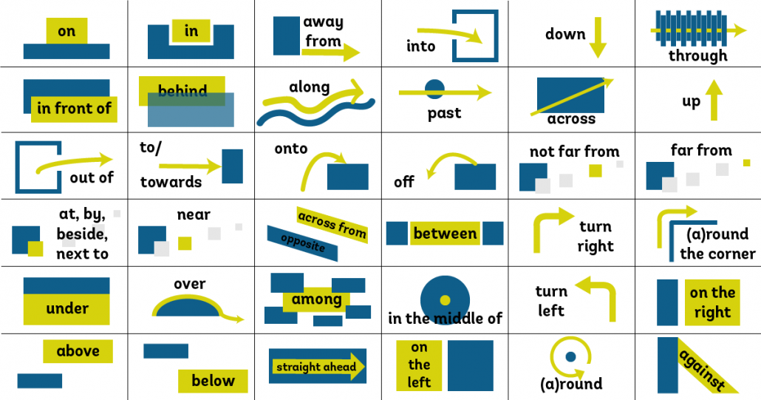

Slide 7
4、介词易混
地点on、in、at
at某个具体位置、加小地点
At bus station（在公交车站）
At No.12 avenue（在12大街）
in后面跟大地点
In Beijing（在北京）
on表示在上面，后面加楼层
On the 1th floor（在一楼）

Slide 8
4、介词易混
时间on、in、at
at后面跟具体时刻，一天中的具体时间点，具体的周和节日
At midnight.（在午夜）
on后面跟具体的时间，某年某月某日星期几
On Monday September 2th 2019. （在2019年9月2日星期一）
in后面跟年、月、早晚、季节，一段时间，将来时中表示一段时间之后
In Spring（在春天）
We will meet in a few days.（我们将在几天后见面）

Slide 9
4、介词易混
方位on、in、to
in是a在b里面
Kunming lies in the southwest of China.（昆明位于中国西南部）
on是a和b连着
Canada lies on the north of American.（加拿大位于美国北部）
to是a和b不连着
Japan lies to the east of China.（日本位于中国东部）
to表示方向
to the south.（向南边）
on表示左右
on the left.（向左边）

Slide 10
4、介词易混
时间after、in
after+具体时刻或者从句：表示在什么时刻之后，跟一般时态
I was always playing football after school.
我放学后总是踢足球
in+一段时间：表示在多久之后，跟将来时态
We will study math in a new semester.
我们将在新学期学习数学

Slide 11
4、介词易混
时间since、for
since+具体时刻或者从句：自从什么时候起，一直到现在
Since Ford died, that’s all changed.（自从福特死了，这一切都变了）
for+一段时间：总共有多长之久
The school history for two hundred years.（这学校历史长达200年）

Slide 12
4、介词易混
in the front of、in front of
in front of 表示在某物范围外的前面
There is a tree in front of the school.（学校前面有一棵树）
in the front of 表示在某物范围内的前面
We sit in the front of the bus.（我们坐在公交车的前面）

Slide 13
4、介词易混
by、in、with
by乘坐交通工具、以什么方式
I have to go by bus.（我不得不坐公交车去）
in使用某种语言文字
He has a speech in English today.（他今天发表了一篇英文演讲）
with使用某种工具方法
Blending with Light（光合作用）

Slide 14
4、介词易混
through、across、over
through穿过、通过森林、人群、门等等
It passes through the Alataw Pass into Kazakhstan.
（它通过阿拉山口进入哈萨克斯坦）
across和over跨越、跨越过河流、街道、围墙
I run across the street.（我跑过马路）

Slide 15
4、介词易混
under、below、beneath
under在...之下表示某物接触或覆盖某物时
We finished the project in under a year.（我们在一年内完成了这个项目）
below某物低于某物、或者表示温度用
Below freezing.（冰点以下）
beneath在…之下（抽象概念）能力、地位、期望低
The game is beneath my expectations.（这游戏低于我的预期）

Slide 16
4、介词易混
in、into
in在...里面
I walk in the school.（我在学校里走）
into朝着...里面去
I walked into the school.（我走进了学校）

Slide 17
5、介词搭配
介词搭配方式
介词+名词 for your car
介词+代词 with her
介词+动名词 for coming here
介词+形容词 from young to old
介词+副词 since then
介词+动词 of winning
介词+不定式 to make him angry
介词+从句 at which I fell asleep was very boring
介词+数词 over 100 people
介词+介词 just before us

Slide 18
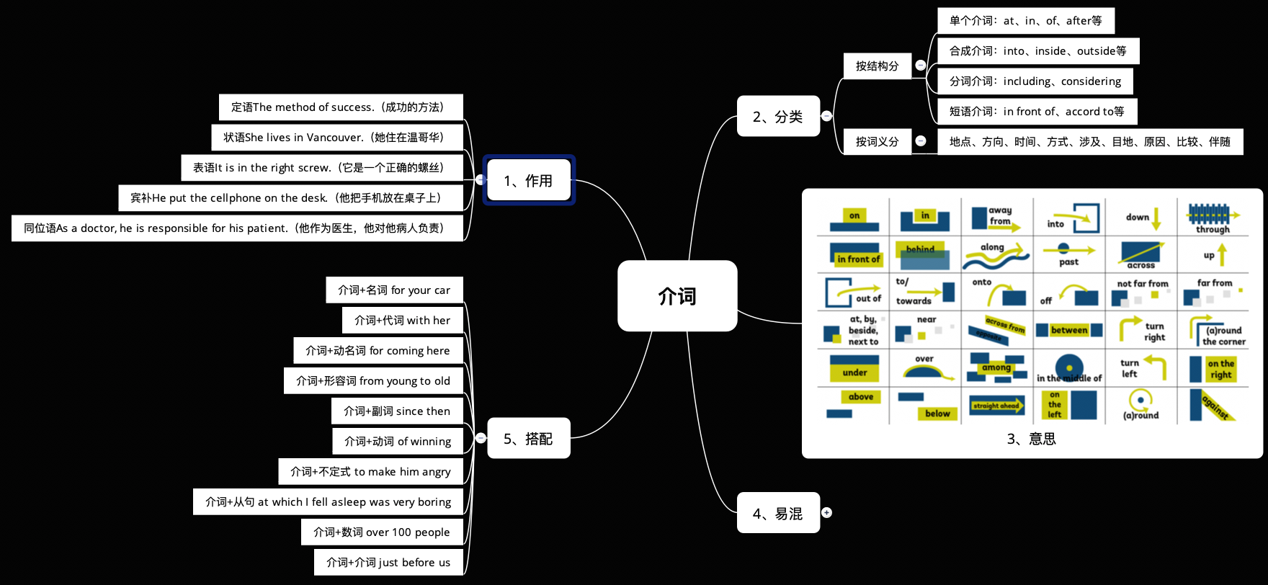

Slide 19
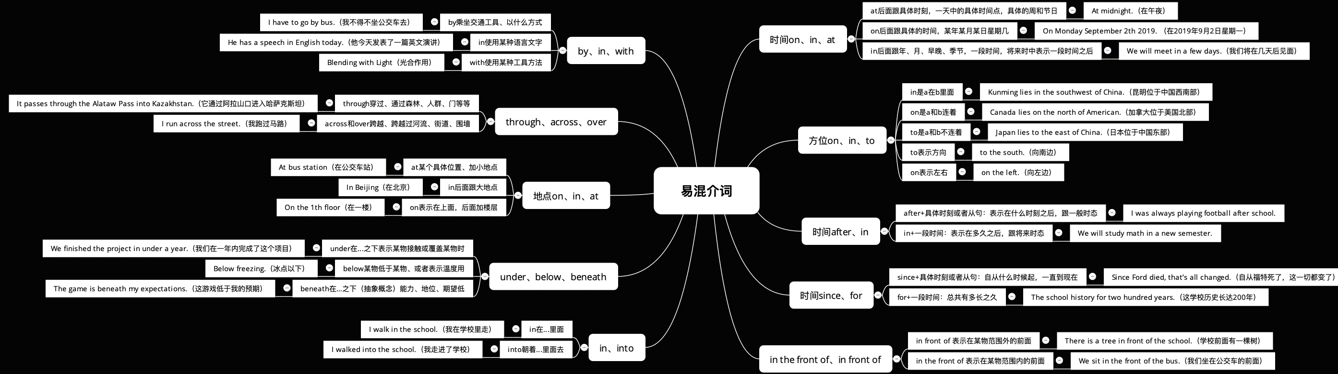

Slide 20
谢谢观看

